Slide 1
Исследование данных супермаркета
(поиск инсайтов, составление рекомендаций стейкхолдерам, построение дашборда)
Дипломная работа по программе «Аналитик BI: с нуля до middle»
Мукаева Г. А.
Группа: ABU-77
2025 г.
Notes:
Титульный слайд

Slide 2
Описание проекта
Задача проекта - комплексный анализ данных по заказам с целью увеличения дохода
увидеть распределение объемов продаж
выявить лидеров и наиболее низкие показатели
провести анализ эффективности типов доставки
сегментировать клиентов (RFM-анализ)
Стейкхолдеры:
директор продаж и маркетинга
отдел логистики
финансовый департамент

Slide 3
Описание проекта
Гипотезы:
более быстрый тип доставки увеличивает повторные покупки
клиенты сегмента «Corporate» генерируют больший средний чек
Метрики для оценки:
объем продаж
темп роста продаж
доля объема продаж
среднее время доставки
RFM

Slide 4
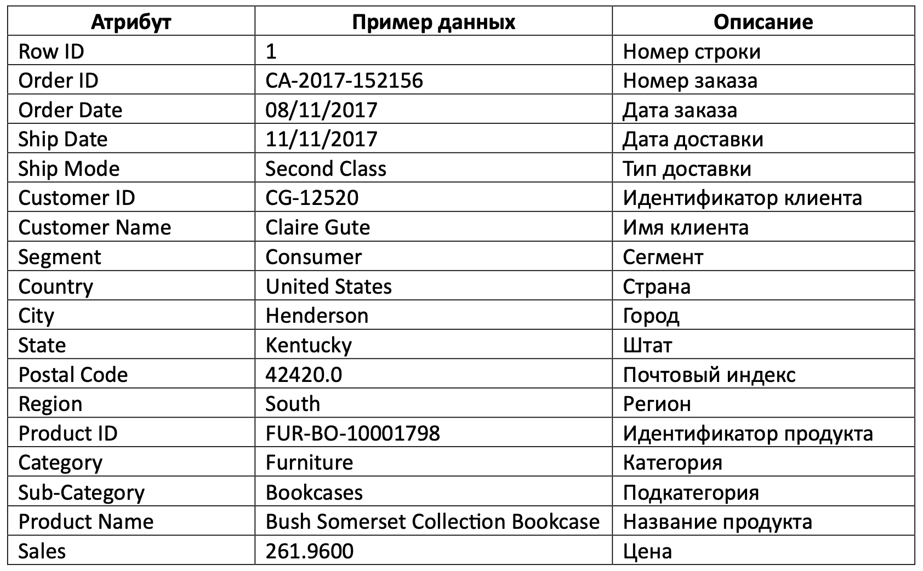
Описание данных и их предобработки
Датасет «Superstore Sales Dataset» на 9800 строк имеет высокое качество данных, без явных аномалий и зависимостей
Проблемы: отсутствует количество и стоимость единицы заказа
Шаги преобразования данных
исключены лишние данные («Postal Code», «Country»)
приведены к единому naming convention
проверены на пустые значения и дубликаты
изменены типы данных
сохранена витрина данных

Slide 5
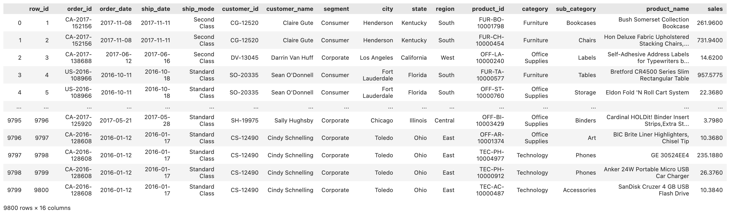
Этапы анализа
преобразование и очистка данных в Visual Studio Code
нормализация данных для хранения в базе данных
выгрузка данных
создание моделей
анализ витрины данных в Tableau Public
выводы и рекомендации на основе анализа

Slide 6
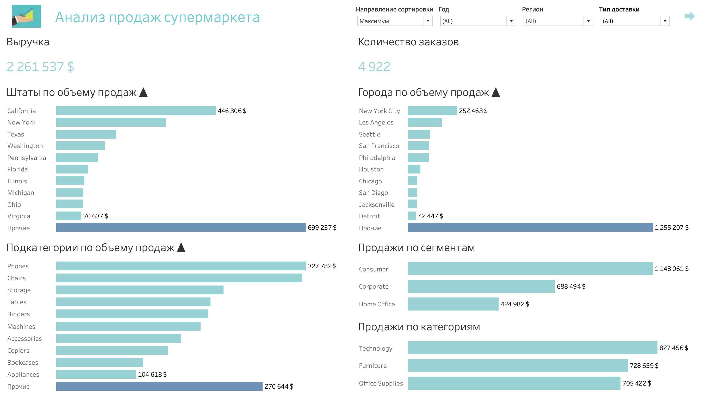
Структура решения

Slide 7
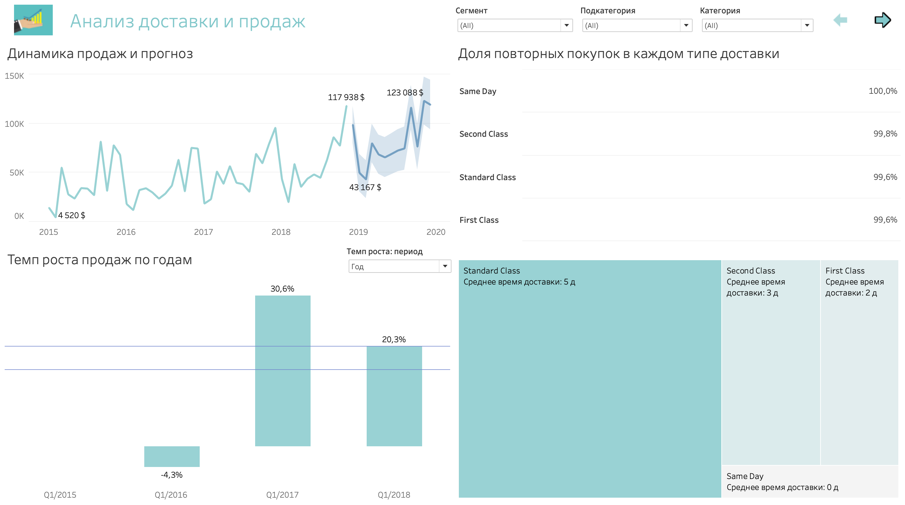
Структура решения

Slide 8
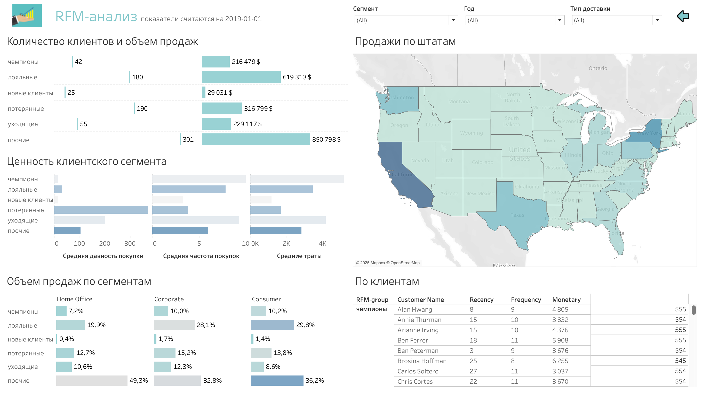
Структура решения

Slide 9
Выводы и рекомендации
Выводы:
общая выручка более 2 млн. долларов
общее количество заказов около 5 тысяч
лидеры по продажам и заказам: штат Калифорния, город Нью-Йорк, сегмент – «Consumer», категория – технологии, подкатегория – телефоны
имеют наиболее низкие показатели: штат Северная Дакота, город Миссури, сегмент – домашний офис, категория – офисные принадлежности, подкатегория – крепежи
средний чек сегмента «Corporate» - 467,77 $, гипотеза неверная
заметна положительная динамика роста продаж
чаще всего пользуются стандартной доставкой
доля повторных покупок в каждом типе доставок практически одинаковая – гипотеза неверная
резкий скачок продаж в 2017 году
заметно снижение объема продаж в первом квартале каждого года
RFM-анализ: по объему продаж лидирует группа лояльных, по количеству клиентов лидирует группа потерянных, количество новых клиентов год от года падает

Slide 10
Выводы и рекомендации
Рекомендации:
запустить программы лояльности и персональные предложения для лидеров
оптимизировать логистику в лидирующих штатах
развивать ассортимент
добавить эксклюзивные предложения
развивать кросс-продажи сопутствующих товаров
проанализировать причины спада продаж и заказов
оптимизировать ассортимент
изучить причины скачка продаж в 2017 году и повторить эффективные акции и промо
проанализировать предложения конкурентов по срокам доставки
запустить спецакции по ускоренной доставке в пиковые периоды
проанализировать триггеры повторных продаж
проанализировать причины спада продаж по кварталам
запустить спецакции в «низкий» сезон
разработать методы возвращения потерянных клиентов
усилить рекламу для новых клиентов

Slide 11
Спасибо за внимание!

